Slide 1
Gli Aggettivi qualificativi
Classe 3^ C e 3^D
Ins. Lamparelli-Romano

Slide 2
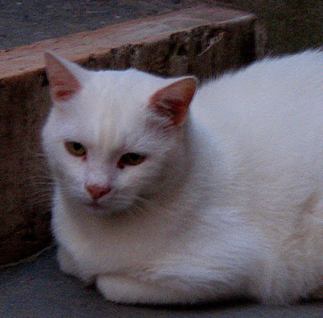
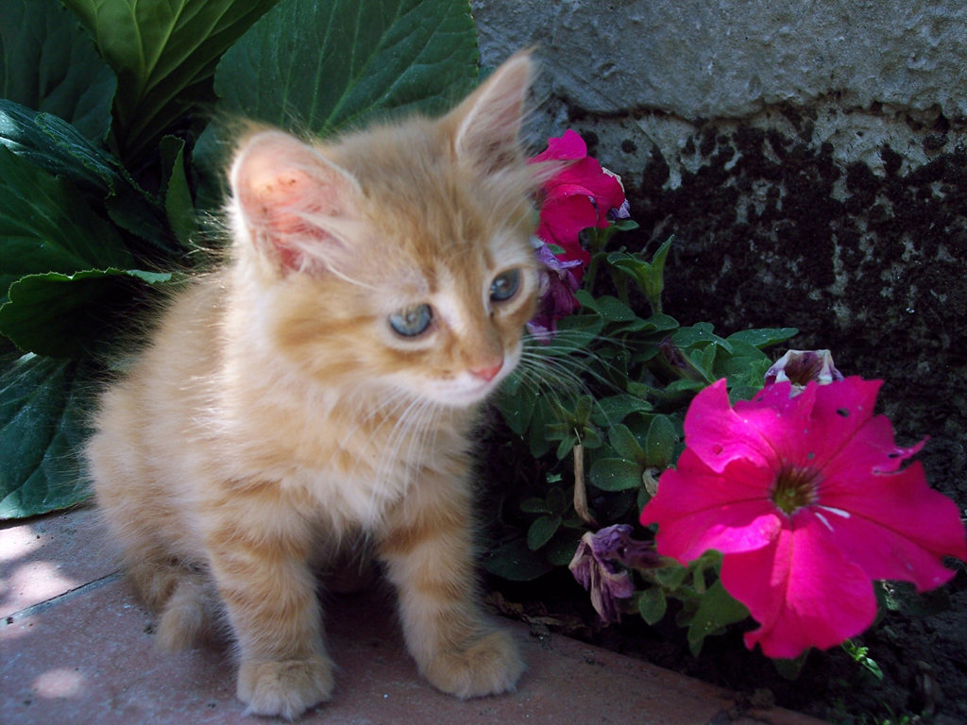
I due gatti
La mia amica Ornella ha due simpatici gatti.
Pippo è un gatto enorme tutto bianco ,con la faccia arrabbiata e la voce potente.
Molly è una gattina piccolina ,con la faccia tranquilla e simpatica e una vocina sottile.

Slide 3
Le parole evidenziate ci permettono di identificare i gatti ,ci dicono come sono i gatti, cioè ne specificano le loro QUALITA’.
Sono AGGETTIVI QUALIFICATIVI.
Gli AGGETTIVI QUALIFICATIVI sono le parole che si aggiungono ai nomi di persone di animali e cose per indicarne le QUALITA’. Possono precedere o seguire il nome e concordano con esso nel genere e nel numero.

Slide 4
Completa le frasi con gli aggettivi qualificativi in parentesi concordandoli con i nomi
Mamma e papà sono (felice) ……………per la mia vittoria nella gara di nuoto.
Nel giardino ci sono gigli e rose (bianco)…………
Chiara e Fausta sono sempre (tranquillo)………
A Carnevale metterò barba e baffi (finto)………….ed indosserò pantaloni e casacca (verde)………

